Slide 1

Esercizio: Homepage
sito web aziendale

Slide 2
Esercizio Homepage sito web aziendale
In questa esercitazione pratica dovrai creare da zero una homepage per una ipotetica piccola azienda italiana utilizzando Bootstrap.
Tutto in autonomia.
Per fare questo dovrai per prima cosa creare un file HTML nella directory da te designata a tale scopo.
La pagina web dovrà essere formata da tre sezioni principali: una barra di navigazione, una parte principale ed un footer.
Per completare correttamente l’esercitazione la pagina deve avere:
Una navbar con il brand a sinistra, i link del menu a destra e lo sfondo con gradiente.
Dovrai includere una zona principale contenente un’immagine affiancata a del testo.
Una sezione in evidenza.
Delle cards per gli ipotetici servizi aziendali.
Un footer in evidenza.
Il risultato finale lo puoi vedere nella successiva slide.
Buon lavoro!
Notes:
Ogni organizzazione è dotata di un sistema informativo, che organizza e gestisce le informazioni necessarie per perseguire gli scopi dell'organizzazione stessa.
Il SISTEMA INFORMATIVO è costituito dall'insieme delle informazioni utilizzate, prodotte e trasformate da un'azienda durante l'esecuzione dei processi aziendali, dalle modalità in cui esse sono gestite e dalle risorse sia umane sia tecnologiche coinvolte.
L'esistenza del sistema informativo è in parte indipendente dalla sua automatizzazione.
A sostegno di questa affermazione possiamo ricordare che i sistemi informativi esistono da molto prima dell'invenzione e della diffusione dei calcolatori elettronici; per esempio, gli archivi delle banche o dei servizi anagrafici
sono istituiti da vari secoli. Per indicare la porzione automatizzata del sistema informativo viene di solito utilizzato il termine sistema informatico. La diffusione capillare dell'informatica a quasi tutte le attività umane, che ha caratterizzato gli ultimi vent'anni, fa sì che gran parte dei sistemi informativi siano anche, in buona misura, sistemi informatici.

Slide 3
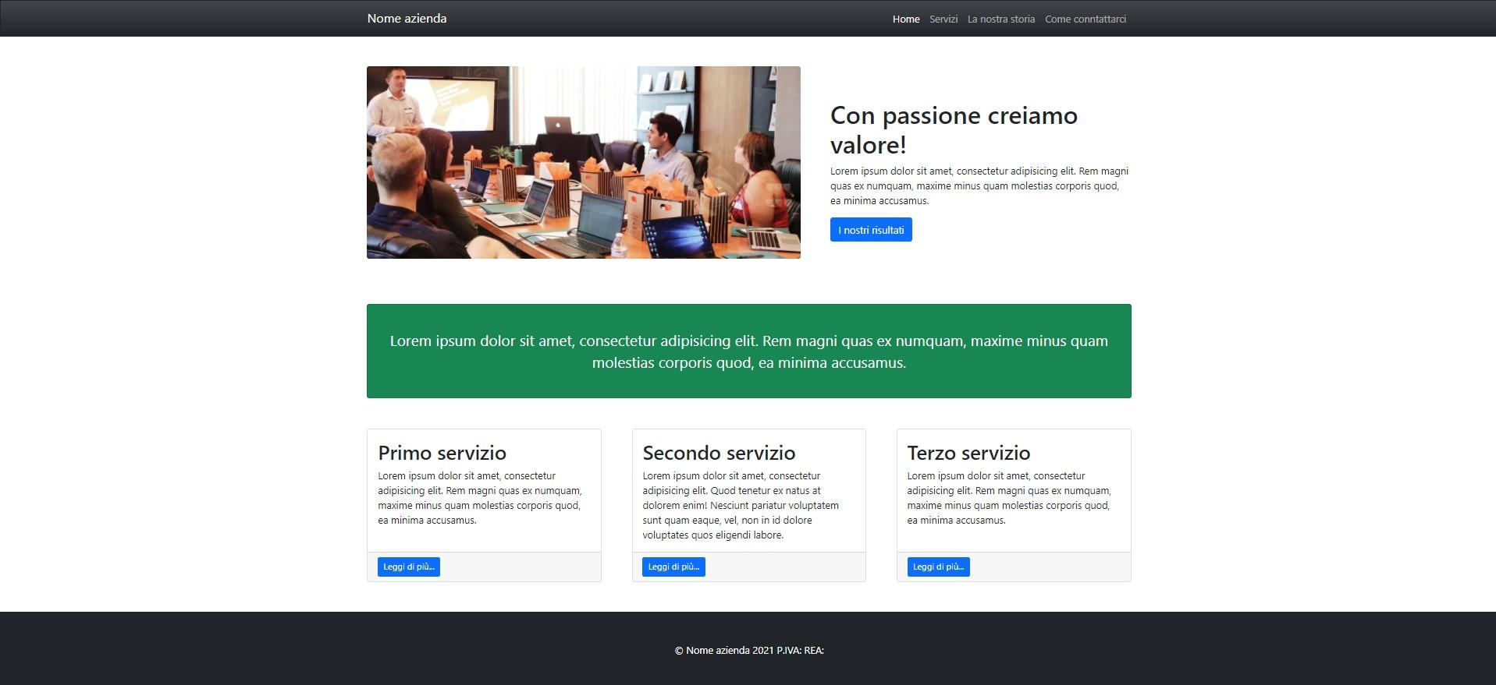
Esercizio Homepage sito web aziendale
Notes:
Ogni organizzazione è dotata di un sistema informativo, che organizza e gestisce le informazioni necessarie per perseguire gli scopi dell'organizzazione stessa.
Il SISTEMA INFORMATIVO è costituito dall'insieme delle informazioni utilizzate, prodotte e trasformate da un'azienda durante l'esecuzione dei processi aziendali, dalle modalità in cui esse sono gestite e dalle risorse sia umane sia tecnologiche coinvolte.
L'esistenza del sistema informativo è in parte indipendente dalla sua automatizzazione.
A sostegno di questa affermazione possiamo ricordare che i sistemi informativi esistono da molto prima dell'invenzione e della diffusione dei calcolatori elettronici; per esempio, gli archivi delle banche o dei servizi anagrafici
sono istituiti da vari secoli. Per indicare la porzione automatizzata del sistema informativo viene di solito utilizzato il termine sistema informatico. La diffusione capillare dell'informatica a quasi tutte le attività umane, che ha caratterizzato gli ultimi vent'anni, fa sì che gran parte dei sistemi informativi siano anche, in buona misura, sistemi informatici.

Slide 4


Grazie.
Epicode School
Via Baccio Baldini, 12
00146 - Roma
ammissioni@epicode.school

